Slide 1
第二章：應用層 (Application Layer)
2.1 網路應用的原理
2.2 Web 和 HTTP
2.3 FTP
2.4 電子郵件
  SMTP、POP3、IMAP
2.5 DNS
2.6 點對點檔案分享
2.7 使用TCP的Socket程式設計
2.8 使用UDP的Socket程式設計

Slide 2
第二章：應用層(Application Layer)
我們的目標:
網路應用協定的概念及實作
  傳輸層服務模型
  用戶端 – 伺服端模式
  點對點架構(p2p)
藉著驗證常用的應用層協定來學習協定
  HTTP
  FTP
  SMTP / POP3 / IMAP
  DNS
撰寫網際網路應用程式
  socket API

Slide 3
一些網路應用程式
電子郵件
Web
即時訊息
遠端登錄
點對點檔案分享
多使用者網路遊戲
串流式儲存視訊片段
影像分享 IP
即時視訊會議
網格運算

Slide 4





產生一個網路應用程式
應用層
傳輸層
網路層
連結層
實體層
撰寫一個程式
  在不同的終端系統 (end systems) 上執行且
  透過網路通訊
  例如： Web 伺服器軟體與瀏覽器軟體通訊
為網路核心裝置撰寫小軟體
  網路核心裝置不執行使用者應用
  終端系統的應用程式允許快速應用的建置與傳遞
應用層
傳輸層
網路層
連結層
實體層
應用層
傳輸層
網路層
連結層
實體層

Slide 5
第二章: 應用層
2.1 網路應用的原理
2.2 Web 和 HTTP
2.3 FTP
2.4 電子郵件
  SMTP、POP3、IMAP
2.5 DNS
2.6 點對點檔案分享
2.7 使用TCP的Socket程式設計
2.8 使用UDP的Socket程式設計

Slide 6
應用程式架構
用戶端－伺服端架構(Client-Server)
點對點架構 (P2P)
用戶端－伺服端和點對點二者混合式的架構

Slide 7
用戶端－伺服端架構
伺服器(Server):
  隨時服務
  固定 IP 位址
  以伺服器群延伸擴充性
用戶端(Client):
  與伺服器通訊
  也許是間斷地連結
  也許有動態 IP 位址
  不會直接彼此通訊
用戶端/伺服端

Slide 8
純點對點(P2P)架構
沒有隨時服務的伺服器
任意的終端系統直接通訊
對等點間斷地連結和更換 IP 位址
例如： Gnutella (檔案分享功能)
  不需要中央目錄伺服器
  所有使用者資訊和分享資源資訊都存放在使用者的電腦中
很高的擴張性，但是難以管理!!
點對點

Slide 9
用戶端－伺服端和
點對點二者混合式的架構
網際網路電話
  P2P網路電視的應用
  中介伺服器：找到遠端連線位址的部份：
  用戶端－用戶端的連接：直接的 (不通過伺服器)
即時訊息
  兩個使用者的交談是點對點的
  存在的偵測/尋找是中央式的：
    當使用者上線時，會將它的 IP 位址跟中央伺服器註冊
    使用者與中央伺服器連繫以取得好友的IP位址

Slide 10
行程通訊
行程(process)： 在主機內執行的程式
在同一個主機中，兩個行程以行程內通訊機制來互相通訊 (被作業系統管制)
在不同的主機間，行程透過交換訊息(message)來通訊
用戶端行程：初始產生通訊的行程
伺服端行程：等待被連接的行程
注意：在點對點架構中，應用程式擁有用戶端行程以及伺服端行程

Slide 11
Sockets
行程 傳送/接收 訊息 給/從它的 socket
socket 好比是「門」
  傳送端行程將訊息(message) 推出它的門
  傳送端行程依靠門另一端的運輸架構，將訊息帶到接收端行程的socket
主機或
伺服器
主機或
伺服器
由應用程式
開發者控制
行程
行程
socket
socket
擁有緩衝
區和各種
變數的TCP
擁有緩衝
區和各種
變數的TCP
Internet
由作業
系統控制

Slide 12
Sockets : 行程與網路之間的介面
Socket是主機中位於應用層與傳輸層之間的介面
  建構網路應用時所使用的程式介面
  又稱應用程式與網路之間的「應用程式設計介面 (Application Programming Interface; API)」
主機或
伺服器
主機或
伺服器
由應用程式
開發者控制
行程
行程
socket
socket
擁有緩衝
區和各種
變數的TCP
擁有緩衝
區和各種
變數的TCP
Internet
由作業
系統控制
API： (1) 選擇傳輸協定 (ex: TCP)； (2) 修改少數參數的能力 (後面會詳細討論)

Slide 13
行程定址
接收到信息，此過程需要經過識別
一台主機有一個唯一的32 位元 IP 位址
問：在行程執行的主機上，IP位址足夠用來識別行程嗎?

Slide 14
行程定址
接收到信息，此過程需要經過識別
一台主機有一個唯一的32 位元 IP 位址
問：在行程執行的主機上，IP位址足夠用來識別行程嗎?
  答：不行，可能有許多行程在同一台主機上執行
    CH04 網路位址轉譯器 (Network Address Translator; NAT)
識別碼包含了 IP位址以及埠號(port number)，後者屬於主機上的行程
埠號的範例：
  HTTP 伺服器： 80
  Mail 伺服器： 25
寄送HTTP信息到gaia.cs.umass.edu網頁伺服器：
  IP 位址： 128.119.245.12
  Port 數： 80
還有更多會在後面探討

Slide 15
應用層協定(Application-layer protocols)的定義
所交換訊息的類型
  例如請求訊息和回應訊息
各種訊息類型的語法：
  例如訊息中的欄位以及如何描述這些欄位。
訊息的語義
  意指欄位內的資訊所代表的意義。
決定行程何時傳送訊息和回應訊息，以及如何傳送訊息和回應訊息的規則。
公眾領域的協定:
定義在 RFC 中
允許可互通性
例如： HTTP (RFC 2616)、SMTP (RFC 2821)
私有的協定：
不願意供大眾取得
例如：網際網路電話(Skype) 、P2P檔案分享系統

Slide 16
應用程式需要哪些傳輸服務?
資料遺失/可靠的資料傳輸
某些應用程式 (例如：語音) 可以忍受一些遺失
其它的應用程式 (例如：檔案傳輸、遠端終端機存取) 要求 100% 可靠的資料傳輸
頻寬/產出量 Throughput
某些應用程式 (例如：多媒體) 有最小頻寬的需求以確保效能
其它的應用程式 (彈性使用的應用程式) 使用它們可以取得的任何頻寬
時序(時程): Timing
某些應用程式 (例如：網際網路電話、互動遊戲) 需要低的延遲以確保效能

Slide 17
常見應用程式的傳輸服務需求
應用程式
檔案傳輸
電子郵件
Web 文件
即時影音
預儲影音
互動遊戲
即時訊息
資料遺失
無遺失
無遺失
無遺失
可容忍遺失
可容忍遺失
可容忍遺失
無遺失
頻寬
彈性使用
彈性使用
彈性使用
音訊: 5kbps-1Mbps
視訊:10kbps-5Mbps
同上
幾個 kbps 以上
彈性使用
對時序的敏感性
無
無
無
有, 數百毫秒
有, 幾秒鐘
有, 數百毫秒
可有可無

Slide 18
網際網路提供2種傳輸層協定的服務 : TCP
TCP 服務：
連線導向服務 (Connection-oriented service) 在用戶端和伺服端行程之間需要準備設定
  握手程序後，兩個行程socket間存在著TCP連線
    通知用戶端與伺服器端準備處理大量封包
可靠的傳輸服務 在傳送端和接收端行程之間
  依序傳送所有的資料
  不會有位元組遺失或重複傳送
流量控制 傳送端不會超過接收端
壅塞控制 當超過負荷時，將傳送端減速
沒有提供 時序，最小頻寬的保證

Slide 19
網際網路提供2種傳輸層協定的服務 : UDP
UDP 服務：
傳送端和接收端行程之間不可靠的資料傳輸
不提供
  連接設定
  可靠性
  流量控制
  時序
  頻寬保證
Q：為何要談? 為什麼會有 UDP ?
  即時性應用為了要避開TCP的壅塞控制機制及封包負擔!!

Slide 20
網際網路應用： 應用程式，傳輸協定
網路應用
電子郵件
遠端終端機存取
Web
檔案傳輸
遠端檔案伺服器
網際網路電話
應用層協定
SMTP [RFC 2821]
Telnet [RFC 854]
HTTP [RFC 2616]
FTP [RFC 959]
proprietary
(例如 RealNetworks)
通常是私有協定
(例如 Vonage,Dialpad)
底層傳輸協定
TCP
TCP
TCP
TCP
TCP 或 UDP
一般是 UDP

Slide 21
課程所涵蓋的5大網路應用
網頁
  單一應用層協定HTTP
檔案傳輸
  FTP
電子郵件
  使用到多個應用層協定，非單一應用層協定
目錄服務 DNS
  使用者透過應用程式(HTTP、FTP、E-mail)間接地呼叫DNS
  DNS描繪如何將核心的網路功能(將網路名稱轉譯為網路位址)實作在應用層上
P2P應用 : 檔案散佈、分散式搜尋、IP電話

Slide 22
第二章：應用層
2.1 網路應用的原理
2.2 Web 和 HTTP
2.3 FTP
2.4 電子郵件
  SMTP, POP3, IMAP
2.5 DNS
2.6 點對點檔案分享
2.7 使用TCP的Socket程式設計
2.8 使用UDP的Socket程式設計

Slide 23

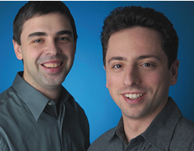
Web和HTTP
World Wide Web (全球資訊網)
  1994 Tim Berners-Lee
  http://www.w3.org/People/Berners-Lee/
  World Wide Web (WWW) Conference
Google: PageRank
  1998 WWW Conference
  布林和佩吉

Slide 24
Web 和 HTTP (超文件傳輸協定)
首先是一些網頁術語
網頁(Web page) 由 物件(object) 所組成
物件可能是 HTML 檔案、JPEG 影像、Java applet、 聲音檔案,…等
網頁由 基本的HTML檔案(base HTML files) 和幾個參考物件所組成
  1 個HTML + 5 張JPEG圖片 = 6 個物件
每個物件由一個 URL 來定址
  URL包含兩部份 : 存放該物件的伺服器主機 以及 該物件的路徑名稱
範例 URL：
www.someschool.edu/someDept/pic.gif
主機名稱
路徑名稱

Slide 25
HTTP 綜觀
HTTP：超文件傳輸協定(hypertext transfer protocol)
Web的應用層協定
用戶端/伺服端模型
  用戶端：瀏覽器，用來請求、接收及「顯示」Web物件
  伺服端： Web 伺服器，依請求回應並傳送物件
常用的伺服器
  Apache 與 微軟的IIS (Internet Information Server)
HTTP 1.0：RFC 1945
HTTP 1.1：RFC 2068
HTTP 請求 (物件)
執行IE
的PC電腦
HTTP 回應
HTTP 請求
執行 Apache 的
Web 伺服器
HTTP 回應
執行Firefox
的Linux電腦

Slide 26
HTTP 綜觀 (續)
使用 TCP [可靠的資料傳輸服務]為其下層的傳輸協定 (Not UDP)：
  用戶端先建立與伺服端的 TCP 連線 (產生 socket) ，port 80
    Socket ～『門』
  伺服端接受來自用戶端的 TCP 連線 (藉由socket)
  HTTP 訊息 (應用層協定訊息) 在瀏覽器 (HTTP 用戶端) 和 Web 伺服器 (HTTP 伺服端) 之間交換
  TCP 連線結束
HTTP 是 “無狀態協定” (stateless protocol)
  伺服端不會儲存用戶端過去的請求資訊
離題話
能繼續 “狀態” 的協定是複雜的!
過去的歷史 (狀態) 必需被儲存
假如伺服端/用戶端當機，他們的「狀態」資訊可能會不一致，必需再調整使它們一致

Slide 27
HTTP 連線
非永久性 HTTP (non-presistent connection)
每一對請求/回應都透過個別的TCP連線來傳送
一個TCP連線上最多傳送一個物件
HTTP/1.0 使用非永久性 HTTP
永久性 HTTP (presistent connection)
所有的請求/回應都透過相同的TCP連線來傳送
在用戶端和伺服端之間的單一TCP連線上，可以傳送多個物件
HTTP/1.1 預設使用永久性連線

Slide 28
非永久性 HTTP
(包含文字HTML檔案，以
及10個jpeg 影像的參考)
假設使用者輸入 URL http://www.someSchool.edu/someDepartment/home.index
1a. HTTP用戶端利用埠號80(預設埠號)建立與www.someSchool.edu伺服器的TCP連線。
1b. 位於 www.someSchool.edu 的 HTTP 伺服器主機等待埠號80的 TCP 連線。「接受」連線並通知用戶端。
2. HTTP用戶端透過TCP連線的socket，傳送一個HTTP請求訊息給伺服器。這個訊息指出用戶端需要物件/someDepartment/home.index。
3. HTTP伺服器收到請求訊息，產生 回應訊息 ，內含所請求的物件, 並將此訊息送到它的 socket
時間

Slide 29
非永久性 HTTP (續)
4. HTTP 伺服器關閉 TCP 連線。(確定用戶端收到全部回應訊息後，才關閉TCP連線)
5. HTTP 用戶端收到回應訊息，其中包含 html 檔，顯示html。(解析 html 檔, 找到 10 個參考的 jpeg 物件。)
時間
6. 對 10 個 jpeg 物件，每個都重複步驟 1-5。
共產生11筆TCP連線!!
HTTP規格[RFC1945][RFC2068]只定義了用戶端HTTP和伺服器端HTTP之間的
通訊協定!! HTTP並不管使用者用何種的瀏覽器!!

Slide 30
回應時間模型: 用來評估從用戶端請求基礎的HTML檔案, 到完整地收到該檔案所經過的總時間量
RRT (Round-Rrip Time; 來回時間)的定義
  一個小封包由用戶端傳送到伺服端，然後再回來所經歷的時間。
  包含a.封包傳播延遲、b.中介路由器和交換器中的封包佇列延遲、c.封包處裡延遲時間
回應時間：
  第一個 RTT：初始化 TCP 連線
  第二個 RTT：HTTP 請求以及回傳的HTTP回應訊息的前幾個位元組
  檔案傳輸時間
  總計 = 2RTT+傳輸時間
建立 TCP
連線
RTT
請求
RTT
傳送檔案
所耗費
的時間
接收到
檔案
用戶端的時間
伺服器的時間

Slide 31
永久性 HTTP
非永久性 HTTP 的問題：每個物件都需要 2 個 RTT
每個TCP連線都造成 OS 的額外負擔
瀏覽器通常會開啟平行的TCP連線以取得參考物件 (5-10 TCP)
永久性 HTTP
在傳送回應之後，伺服器會持續保留該條連線
在相同的用戶端/伺服端之間，後續的 HTTP 訊息會經由此開啟的連線傳送
無管線的永久性HTTP (Persistent without pipelining)：
只有在接收到前一個回應後，用戶端才會發出新的訊息
每個參考物件需要一個 RTT
管線化的永久性HTTP (Persistent with pipelining)：
HTTP/1.1 的預設模式
當用戶端遇到一個參考物件時，會立即傳送出請求
所有的參考物件可能只需要一次RTT

Slide 32
HTTP 請求訊息 [RFC 2616]
兩種 HTTP 訊息：請求、回應
HTTP 請求訊息：
  ASCII (人類可閱讀的格式)
方法欄位/URL欄位/HTTP版本
請求列(行) request line
(GET, POST,
HEAD 命令)
GET /somedir/page.html HTTP/1.1
Host: www.someschool.edu
User-agent: Mozilla/4.0
Connection: close
Accept-language:fr
(extra carriage return, line feed)
該物件所在的主機
瀏覽器的種類
標頭列(行) header line
不想使用永久連線
希望收到法文版的物件
歸位(cr),
換行(lf)
表示訊息的尾端

Slide 33
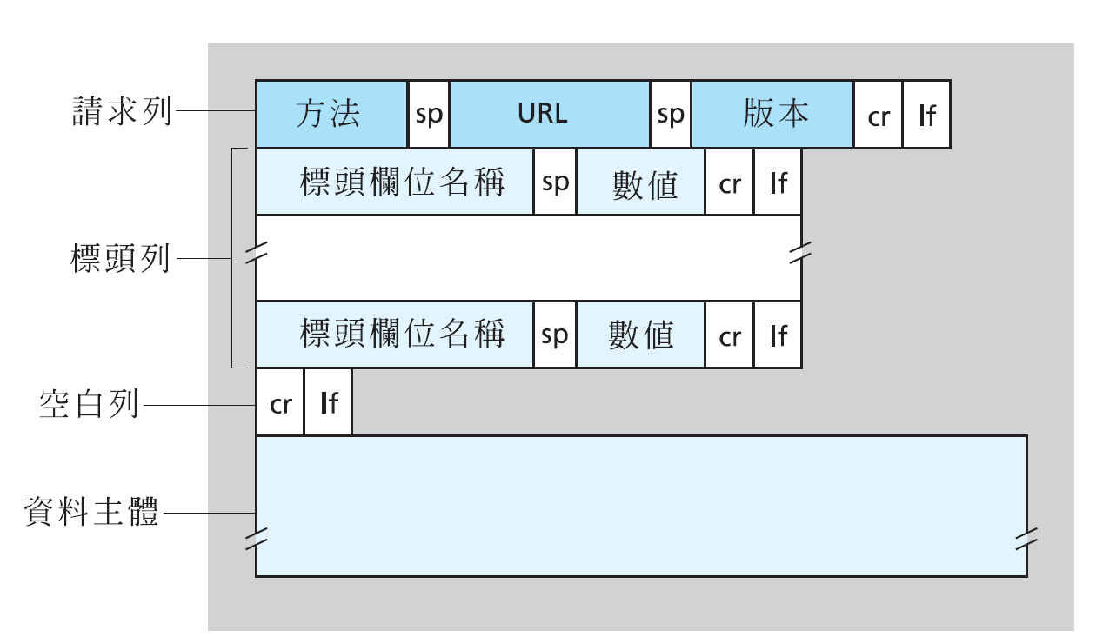

HTTP 請求訊息： 一般格式
歸位(cr) 、換行(lf)
使用GET方法時, 資料主體是空的; 使用POST方法時, 資料主體才會有東西!!

Slide 34
上傳表單的輸入
Post 方法：網頁通常包含表單的輸入
使用資料主體將輸入上傳到伺服器
URL 方法：
使用 GET 方法
使用請求列的 URL欄位將輸入上傳：
www.somesite.com/animalsearch?monkeys&banana
假設某個使用GET方法的表單有兩個欄位 monkey與banana

Slide 35
方法的類型
HTTP/1.0
GET
POST
HEAD
  請伺服器忽略所請求的物件
  通常用來除錯使用!!
HTTP/1.1
GET、POST、HEAD
PUT
  在資料主體中上傳檔案到URL欄所指定的目錄
DELETE
  刪除URL欄所指定的檔案

Slide 36
HTTP 回應訊息
請求成功: 已找到伺服器, 並且正在傳送所請求的物件 !!
狀態列(status line)
(協定
狀態碼
狀態訊息)
HTTP/1.1 200 OK
Connection close
Date: Thu, 06 Aug 1998 12:00:15 GMT
Server: Apache/1.3.0 (Unix)
Last-Modified: Mon, 22 Jun 1998 …...
Content-Length: 6821
Content-Type: text/html
data data data data data ...
6行標頭列(header line)
資料主體(entiry body),
例如, 請求的
HTML 檔案

Slide 37
HTTP 回應狀態碼
伺服端->用戶端回應訊息的第一行
幾個狀態碼的例子：
200 OK
  請求成功，請求的物件包含在此訊息的後方。
301 Moved Permanently
  請求的物件已經搬移；新的位置指定在此訊息的後方 (Location:)。
400 Bad Request
  伺服器無法了解請求訊息
404 Not Found
  請求的文件不存在於該伺服器
505 HTTP Version Not Supported
  伺服器不支援所請求的HTTP協定版本

Slide 38
你可以自己試驗 HTTP (用戶端)
1. Telnet 登入你喜歡的Web伺服器：
telnet cis.poly.edu 80
在 cis.poly.edu 開啟埠號 80 的 TCP 連線
(預設的 HTTP 伺服器埠號)
輸入任何訊息傳送到cis.poly.edu的埠號 80
2. 輸入一個 GET HTTP 請求：
GET /~ross/ HTTP/1.1
Host: cis.poly.edu
藉著輸入這個訊息 (按下歸位鍵兩次)
你傳送了這個最小的 (但卻是完整的)
GET 請求到 HTTP 伺服器
3. 觀察 HTTP 伺服器傳送的回應訊息!
4. 請將 /~ross/ 改成 /~banana/，然後觀察回應訊息!!

Slide 39
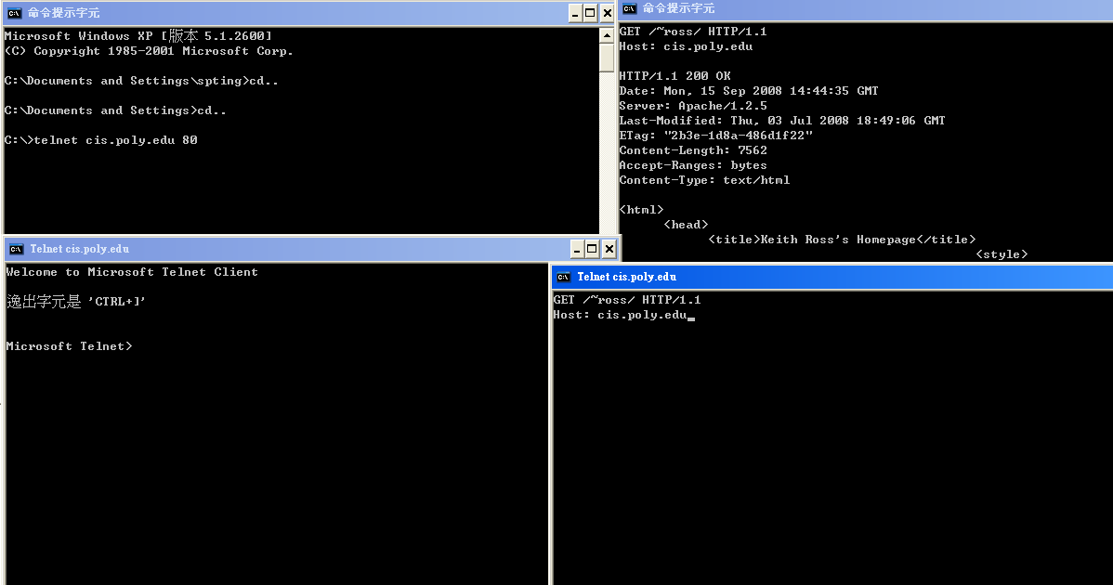
你可以自己試驗 HTTP (用戶端) (續)
Press
Enter
‘Ctrl+]’
Press Enter

Slide 40
sxj63@easy[~]$ telnet cis.poly.edu 80
Trying 128.238.32.126...
Connected to cis.poly.edu.
Escape character is '^]'.
HEAD /~ross/ HTTP/1.1
Host: cis.poly.edu
HTTP/1.1 200 OK
Date: Mon, 12 Sep 2005 16:34:40 GMT
Server: Apache/1.2.5
Last-Modified: Fri, 22 Jul 2005 19:11:30 GMT
ETag: "15834-2161-42e144e2"
Content-Length: 8545
Accept-Ranges: bytes
Content-Type: text/html
Connection to cis.poly.edu closed by foreign host.
sxj63@easy[~]$ telnet cis.poly.edu 80
Trying 128.238.32.126...
Connected to cis.poly.edu.
Escape character is '^]'.
HEAD /~banana/ HTTP/1.1
Host: cis.poly.edu
HTTP/1.1 404 File Not Found
Date: Mon, 12 Sep 2005 16:36:10 GMT
Server: Apache/1.2.5
Content-Type: text/html
Connection to cis.poly.edu closed by foreign host.
sxj63@easy[~]$
sxj63@easy[~]$ telnet vorlon.cwru.edu 80
Trying 129.22.150.75...
Connected to vorlon.EECS.cwru.edu.
Escape character is '^]'.
GET /index.html HTTP/1.0
HTTP/1.1 200 OK
Date: Mon, 12 Sep 2005 16:44:27 GMT
Server: Apache
Last-Modified: Wed, 24 Nov 2004 04:04:25 GMT
ETag: "4f4c67-a5-2f6be440"
Accept-Ranges: bytes
Content-Length: 165
Connection: close
Content-Type: text/html; charset=ISO-8859-1
<html>
<head>
<meta http-equiv="refresh" content="5;url=http://www.eecs.cwru.edu/">
</head>
<body>
<a href=www.eecs.cwru.edu>www.eecs.cwru.edu</a>
</body>
</html>
Connection to vorlon.EECS.cwru.edu closed by foreign host.
sxj63@easy[~]$

Slide 41
讓我們觀察 HTTP 的運作
telnet 範例
Ethereal 範例 (Next Time)

Slide 42
使用者-伺服器狀態：cookies [RFC 2965]
cookie運作的範例:
Susan 都是使用同一台PC來存取網際網路
第一次拜訪某個電子商務網站(ex: Amazon)
  但假設曾經拜訪過eBay
當初始的HTTP請求到達網站時，網站會產生：
  唯一的識別號碼
  後端資料庫上為此識別碼建立一筆紀錄(索引方式)
HTTP Server: 無狀態的
許多主要的網站都使用 cookies: 追蹤使用者
四種元件:
  1) HTTP 回應訊息的 cookie標頭列
  2) HTTP 請求訊息的 cookie標頭列
  3)保留於使用者終端系統上的一份cookie檔案，並且由使用者瀏覽器管理
  4) Web網站的後端資料庫 (back-end database)

Slide 43
Cookies：儲存 “狀態” (續)
用戶端
伺服端
ebay 8734
一般 http 請求訊息
伺服器為使用者
建立 ID 1678
cookie 檔
一般 http 回應 +
Set-cookie: 1678
建立記錄
ebay 8734
amazon 1678
一般 http 請求訊息
cookie: 1678
Cookie特定
的動作
存取
一週後:
一般 http 回應訊息
後端資料庫
存取
ebay 8734
amazon 1678
一般 http 請求訊息
cookie: 1678
Cookie特定
的動作
一般 http 回應訊息

Slide 44
Cookies (續)
離題話
cookies 能帶來什麼:
授權
購物車
推薦
使用者會談狀態 (Web e-mail)
Cookies 以及隱私:
cookies 允許網站知道你的許多事情
你可能將名字和電子郵件提供給網站
  個人資料被盜取及販賣
如何儲存”狀態” ：
協定端點：維護 發送端/接收端 多重事務處理的狀態
cookies：攜帶http訊息(message)的狀態

Slide 45
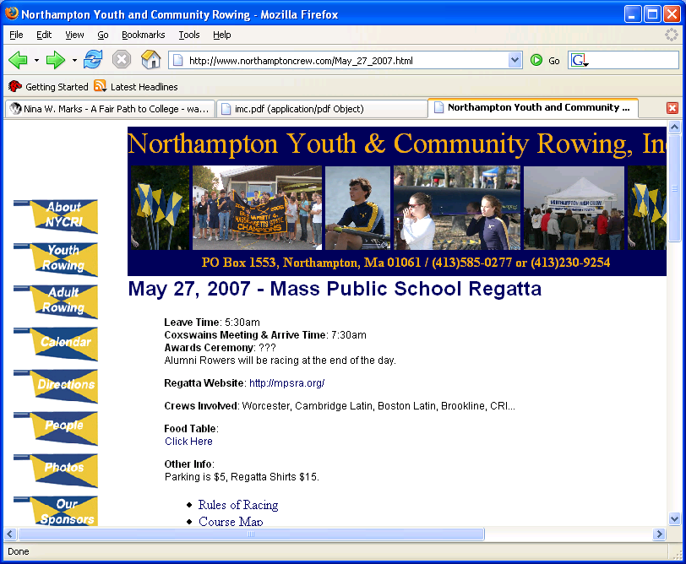
Web 快取 (代理伺服器): Web cache (proxy server)
目標：滿足用戶端的請求，且不牽涉到來源伺服器
Web cache擁有自己的磁碟空間，可以儲存最近被請求過的物件
來源
伺服器
使用者設定瀏覽器：Web 經由快取伺服器存取
瀏覽器傳送所有的 HTTP 請求到快取伺服器
  在快取伺服器中的物件： 快取伺服器會回傳物件
  否則快取伺服器會向來源伺服器請求物件，接著將物件回傳給用戶端
代理
伺服器
HTTP 請求
HTTP 請求
用戶端
HTTP 回應
HTTP 回應
HTTP 請求
HTTP 回應
用戶端
來源
伺服器

Slide 46
更多關於 Web 快取
快取伺服器同時扮演了用戶端以及伺服器的角色
  用戶端 ➔快取與來源伺服器間
  伺服器 ➔快取與用戶端間
通常ISP會安裝快取伺服器 (大學、公司、家用型 ISP)
  例如 (開南大學圖書館)
    敬請使用網頁瀏覽器，並請設定瀏覽器Proxy伺服器為校外連線專用伺服器網址: libproxy.knu.edu.tw，連接埠(port)3128
為什麼要使用 Web 快取?
降低用戶端發出請求後的回應時間
  特別是有頻寬瓶頸時
減少機構連結到網際網路的流量
  降低流量 ➔ 降低成本 ➔ 增加應用程式的效能
具有高密度快取伺服器的網際網路可
  使得「差的」節目提供者能夠有效率地提供節目 (而 P2P 分享也是一樣)

Slide 47
快取的效益範例
來源伺服器
假設
平均物件大小 = 100,000 個位元(1Mbits)
機構的瀏覽器到來源伺服器的平均請求速率 = 15個/sec
從機構的路由器到任何來源伺服器再回來的延遲時間 = 2 sec (網際網路延遲 Internet delay)
  假設HTTP請求訊息小到不會產生任何流量
結果
LAN的利用率(流量強度) = 15%
  (15個請求/sec)*(1Mbits/請求) /100MBps = 0.15
存取連結的利用率(流量強度) = 100%
  (15個請求/sec)*(1Mbits/請求)/15MBps = 1
全部的延遲 = 網際網路延遲 + 存取延遲 + LAN 延遲
  ➔ 2 秒 + 幾分鐘(尤其是流量強度接近1時) + 幾毫秒
公眾網際網路
網際網路路由器
15 Mbps
存取連結
機構網路
機構路由器
100Mbps 高速LAN

Slide 48
快取的範例 (續)
來源伺服器
可能的解決方案1
增加存取連結的頻寬，比如說由15Mbps 改為 100Mbps
結果
LAN的利用率(流量強度) = 15%
  (15個請求/sec)*(1Mbits/請求) /100MBps = 0.15
存取連結的利用率(流量強度) = 15%
  (15個請求/sec)*(1Mbits/請求) /100MBps = 0.15
全部的延遲 =網際網路延遲 + 存取延遲 + LAN 延遲
= 2 秒 + 數毫秒 + 數毫秒 ➔ 約2秒!!
升級通常是相當昂貴的
公眾網路
100 Mbps
存取連結
機構網路
100 Mbps LAN

Slide 49
快取的範例 (續)
可能的解決方案2: 安裝快取伺服器
假設命中率(hit rate)為 0.4 (快取可滿足請求的比例)
結果
40% 的請求會被立即滿足
  假設為10豪秒內處理時間
60% 的請求被來源伺服器滿足
存取連結的利用率(流量強度)減為 60%, 變成幾乎可以忽略的延遲 (比如說數十毫秒)
  通常，流量強度低於 0.8 只會導致少量的延遲!!
總計的平均延遲 =網際網路延遲 + 存取延遲 + LAN 延遲= 0.6*(2.01) 秒 + 0.4*毫秒(例如0.01秒) < 1.4 秒
來源伺服器
公眾網際網路
15 Mbps
存取連結
機構網路
100 Mbps LAN
機構快取

Slide 50
條件式的 GET
快取伺服器
伺服器
目標: 假如快取伺服器中有最新的快取版本，則不傳送物件
快取: 在HTTP請求訊息中指出快取複本的日期
  If-modified-since： <date>
伺服器: 假如快取複本是最新的，則回應中不包含物件
  HTTP/1.0 304 Not Modified
HTTP 請求訊息
If-modified-since: <date>
物件
沒有更新
HTTP 回應訊息
HTTP/1.0
304 Not Modified
HTTP 請求訊息
If-modified-since: <date>
物件已更新
HTTP 回應訊息
HTTP/1.0 200 OK
<data>

Slide 51
第二章: 應用層
2.1 網路應用的原理
2.2 Web 和 HTTP
2.3 FTP
2.4 電子郵件
  SMTP, POP3, IMAP
2.5 DNS
2.6 點對點檔案分享
2.7 使用TCP的Socket程式設計
2.8 使用UDP的Socket程式設計

Slide 52

FTP：檔案傳輸協定
FTP
使用者介面
FTP
用戶端
檔案傳輸
FTP
伺服端
使用者或主機
本地檔
案系統
遠端檔案系統
傳輸檔案 到/從 遠端主機
用戶端/伺服端 模型
  用戶端: 開始傳輸的那一邊 (不管是 到/從 遠端)
  伺服端: 遠端主機
ftp：RFC 959
ftp 伺服器：埠號 21
ftp使用兩條平行的TCP連線來傳輸檔案
  控制連線(control connection): 主機間傳送控制資訊
  資料連線 (data connection): 實際傳送檔案

Slide 53
FTP：分離的控制、資料連結
FTP 用戶端以埠號21聯繫 FTP伺服端，指定 TCP 為傳輸協定
用戶端經由控制連線取得授權
  送出username與password
用互端經由控制連線傳送命令來瀏覽遠端目錄
當伺服器收到檔案傳輸的命令時
  伺服器會為用戶端開啟1個TCP的資料連線
在傳輸一個檔案之後，伺服器會關閉該資料連線
  資料連線是非永久性連線
TCP 控制連線
的埠號為21
FTP
客戶端
TCP 資料連線
的埠號為20
FTP
伺服端
伺服端開啟第二個TCP資料連線以傳送另一個檔案
控制連線： “頻帶外(out-of-band)” ，因為ftp使用獨立的控制連線
FTP 伺服器會維護 “狀態(status)” ：目前的目錄、之前的授權

Slide 54
FTP 指令、回應
範例命令:
經由控制頻道，以7位元的ASCII 文字傳送
USER username
  用來將使用者代碼傳給伺服器
PASS password
  用來將使用者密碼傳給伺服器
LIST 回傳目前目錄下的檔案清單
  透過資料連線非使用控制用TCP連線
RETR filename 取得 (意指get) 檔案
STOR filename 將檔案儲存 (意指put) 到遠端主機
範例回應碼：
3位數字的狀態碼和資料 (類似 HTTP)
331 使用者名稱ok，需要密碼
125 確定資料連結已經打開；轉換開始
425 資料連結無法打開
452 錯誤訊息寫入檔案

Slide 55
第二章：應用層
2.1 網路應用的原理
2.2 Web 和 HTTP
2.3 FTP
2.4 電子郵件
  SMTP, POP3, IMAP
2.5 DNS
2.6 點對點檔案分享
2.7 使用TCP的Socket程式設計
2.8 使用UDP的Socket程式設計

Slide 56
電子郵件
寄出的
訊息佇列
使用者郵件信箱
三個主要元件
使用者代理器 (user agent)
郵件伺服器 (mail server)
簡單郵件傳輸協定：SMTP (Simple Mail Transfer Protocol)
使用者代理器
又稱 “郵件檢視器 (mail reader)”
撰寫, 編輯, 讀取郵件訊息
例如： Eudora、Outlook、elm、Netscape Messenger
寄出、收取伺服器上的訊息
使用者
代理器
郵件
伺服器
使用者
代理器
SMTP
郵件
伺服器
使用者
代理器
SMTP
SMTP
郵件
伺服器
使用者
代理器
使用者
代理器
使用者
代理器

Slide 57
電子郵件：郵件伺服器
寄出的
訊息佇列
使用者郵件信箱
郵件伺服器
郵件信箱 (mailbox) 保存了使用者收到的信件
訊息佇列 (message queue) 內含要出去的(將要寄出的) 郵件訊息
SMTP 協定 在郵件伺服器之間傳送電子郵件訊息
  用戶端：傳送電子郵件的伺服器
  伺服端：接收電子郵件的伺服器
使用者
代理器
郵件
伺服器
使用者
代理器
SMTP
郵件
伺服器
使用者
代理器
SMTP
SMTP
郵件
伺服器
使用者
代理器
使用者
代理器
使用者
代理器

Slide 58
電子郵件：SMTP [RFC 2821] 簡單郵件傳輸協定
使用TCP，埠號25，從用戶端到伺服端可靠地傳輸電子郵件訊息
直接傳輸 (直接連線)
  從寄件者的郵件伺服器(ex: 香港)傳送到收件者的郵件伺服器(ex: 紐約) ➔ 直接連線，不使用中介的郵件伺服器來傳送研究
傳輸的三個階段
  交握 (自我介紹)➔握手程序
  傳送訊息
  關閉
指令/回應 的互動
  指令：ASCII 文字
  回應：狀態碼和資訊
訊息必須是 7 個位元的 ASCII
  1980年代的時空背景下的設定 ➔ 少寄送大型附加檔案!!

Slide 59

模擬狀況：Alice 傳送訊息給 Bob
1) Alice 執行使用者代理器，編寫一份訊息寄給 bob@someschool.edu
2) Alice 的使用者代理器傳送訊息到她的郵件伺服器，此訊息被放置在訊息佇列中
3) 用戶端看到訊息佇列中的郵件後, 其SMTP會開啟 TCP連線，連結到Bob的郵件伺服器
4) 經過握手程序後，SMTP 透過TCP連線傳送 Alice 的訊息
5) Bob 的郵件伺服器將訊息放置在Bob的郵件信箱中
6) Bob 執行他的使用者代理器來閱讀訊息
Alice的郵件會存放在Alice的郵件伺服器上，等待重新傳送 !
如果Bob的郵件伺服器掛了，會發生什麼事??
寄出的
訊息佇列
使用者郵件信箱
1
郵件
伺服器
郵件
伺服器
使用者
代理器
使用者
代理器
2
SMTP
3
4
6
5
Bob
Alice
Alice
Bob

Slide 60
範例 SMTP 互動 1
telnet hamburger.edu 25
S: 220 hamburger.edu
C: HELO crepes.fr
S: 250 Hello crepes.fr, pleased to meet you
C: MAIL FROM: <alice@crepes.fr>
S: 250 alice@crepes.fr... Sender ok
C: RCPT TO: <bob@hamburger.edu>
S: 250 bob@hamburger.edu ... Recipient ok
C: DATA
S: 354 Enter mail, end with "." on a line by itself
C: Do you like ketchup?
C: How about pickles?
C: .
S: 250 Message accepted for delivery
C: QUIT
S: 221 hamburger.edu closing connection

Slide 61
範例 SMTP 互動 2
telnet www.example.com 25
S: 220 www.example.com ESMTP Postfix
C: HELO mydomain.com
S: 250 Hello mydomain.com
C: MAIL FROM: sender@mydomain.com
S: 250 Ok
C: RCPT TO: friend@example.com
S: 250 Ok
C: DATA
S: 354 End data with <CR><LF>.<CR><LF>
C: Subject: test message
C: From: sender@mydomain.com
C: To: friend@example.com
C:
C: Hello,
C: This is a test.
C: Goodbye.
C: .
S: 250 Ok: queued as 12345
C: quit
S: 221 Bye

Slide 62
試著自己與 SMTP 互動：
輸入 telnet servername 25
觀察來自伺服器的 220 回應
輸入 HELO、MAIL FROM、RCPT TO、DATA、QUIT 指令
上述動作讓你傳送電子郵件，而不需使用電子郵件用戶端 (檢視器)。
練習1: 請寄一封Email給自己
  參考範例SMTP互動1
練習2: 請寄一封Email給自己
  參考範例SMTP互動2
作業2:寄一封偽造的Email到我的信箱hfli@mail.knu.edu.tw
  參考範例2 (要有寄件人、收件人、主旨與內容)
  寄件人: AliceBob@ms.knu.edu.tw
  收件人: hfli@mail.knu.edu.tw
  主旨: CN-HW2-SMTP
  內容:
    Dear Prof. Li:
      My student id is **********(學號).
      Best regards,
      ********** (學號)
      2008/9/?

Slide 63
SMTP：結語
SMTP 使用永久性連線
SMTP 要求訊息 (標頭及主體) 必須是7位元的ASCII格式
SMTP 伺服器用 CRLF.CRLF 來決定訊息的尾端
與 HTTP 的比較
HTTP：取回 (pull)
SMTP：送出 (push)
  SMTP是一個「送出」的協議，它不允許根據請求從遠程服務器上「取回」來消息。
  要做到這點，郵件客戶端必須使用POP3或IMAP
都有 ASCII 指令/回應的互動、狀態碼
HTTP：每個物件都封裝在它自己的回應訊息中
SMTP：多個物件以一個多重訊息來傳送

Slide 64
郵件訊息格式
SMTP：交換郵件訊息的協定
RFC 822: 文字訊息的格式標準：
標頭檔連結，例如：
  To：
  From：
  Subject：
  與 SMTP 命令 不同 !
本體
  “訊息” ，僅 ASCII 字元
header
blank
line
body

Slide 65
訊息格式：多媒體延伸
目的: 為了傳送ASCII文字之外的內容 (多媒體訊息)
MIME: multimedia mail extension, RFC 2045, 2056
訊息標頭中額外的文字列宣告了 MIME 的content type
From: alice@crepes.fr
To: bob@hamburger.edu
Subject: Picture of yummy crepe.
MIME-Version: 1.0
Content-Transfer-Encoding: base64
Content-Type: image/jpeg
base64 encoded data .....
.........................
......base64 encoded data
MIME 的版本
將資料編碼
所使用的方法
多媒體資料型態、
子型態、參數宣告
編碼後的資料

Slide 66
郵件存取協定
Alice
存取
協定
(POP3,
IMAP,
HTTP)
Bob
SMTP
SMTP
使用者
代理器
使用者
代理器
傳送端的
郵件伺服器
Bob
接收端的
郵件伺服器
Alice
SMTP：傳送/儲存到接收端的郵件伺服器
  將Email從一台主機傳送到另一台主機 ; SMTP是一個「送出」的協議
郵件存取協定：從伺服器『取得』
  POP(郵局協定第3版)： Post Office Protocol [RFC 1939]
    授權 (使用者代理器 <-->接收端的郵件伺服器) 與下載
    Port 110
  IMAP(網際網路郵件存取協定)： Internet Mail Access Protocol [RFC 1730]
    更多功能 (更複雜)
    在伺服器上操作儲存的訊息
  HTTP: Hotmail (1990)、Yahoo! Mail等等

Slide 67
郵件存取協定 (續)
Alice
存取
協定
(POP3,
IMAP,
HTTP)
Bob
SMTP
SMTP
使用者
代理器
使用者
代理器
(1)
(2)
傳送端的
郵件伺服器
Bob
接收端的
郵件伺服器
Alice
網際網路郵件的協定
  SMTP
    (1) 將郵件從寄件者(Alice)的使用者代理程式 ➔ 寄件者(Alice)的郵件伺服器
    (2) 將郵件從寄件者(Alice)的郵件伺服器 ➔ 收件者(Bob)的郵件伺服器
  郵件存取協定 (例 : POP3)
    將郵件從收件者(Bob)的郵件伺服器 ➔ 收件者(Bob)的使用者代理程式

Slide 68
POP3 協定 [RFC 1939]
POP3運作
  開啟TCP連線到Mail Server (Port 110)
POP3三個階段
  認證
    使用者代理程式送出 username與password進行認證
  交易處理
    使用者代理程式可以取得郵件訊息、將訊息標記為『刪除』、取消刪除記號、取得郵件統計資訊等
  更新
    發生於用戶端送出quit指令，結束POP3會談
    刪除被標記為刪除的訊息

Slide 69
POP3 協定(續)
S: +OK POP3 server ready
C: user bob
S: +OK
C: pass hungry
S: +OK user successfully logged on
認證階段
用戶端指令：
  user：宣告使用者名稱
  pass：密碼
伺服器回應
  +OK:前一個命令沒問題
  -ERR:前一個命令發生錯誤
交易處理階段, 用戶端:
list：將訊息編號列表
  編號 訊息大小, ex: 1 498
retr：以編號收取訊息
dele：刪除
quit
C: list
S: 1 498
S: 2 912
S: .
C: retr 1
S: <message 1 contents>
S: .
C: dele 1
C: retr 2
S: <message 1 contents>
S: .
C: dele 2
C: quit
S: +OK POP3 server signing off

Slide 70
POP3 (更多) 以及 IMAP
更多關於 POP3
前面的例子使用“下載並刪除” 模式
假如Bob更換了用戶端，他將無法重新讀取郵件
“下載並保留” ：在不同的用戶端保留副本
在會談期間，POP3為無狀態的
  不提供使用者建立遠端資料夾
  以及將訊息移入資料夾的功能
IMAP [RFC 3501]
在一個地方保留所有的訊息：伺服器
允許使用者在郵件夾中組織訊息
  建立資料夾、讀取訊息、刪除訊息、搜尋遠端資料夾內的特定訊息等
在會談期間，IMAP 保留使用者的狀態：
  郵件夾名稱以及訊息ID和郵件夾名稱間的對應

Slide 71
試著自己與 POP3 互動：
輸入 telnet servername 110
  S: +OK POP3 server ready
  C: user bob
  S: +OK
  C: pass hungry
  S: +OK user successfully logged on
  C: quit
  S: +OK POP3 server signing off
練習時請勿使用 dele 指令!!!

Slide 72
第二章：應用層
2.1 網路應用的原理
2.2 Web 和 HTTP
2.3 FTP
2.4 電子郵件
  SMTP, POP3, IMAP
2.5 DNS
2.6 點對點檔案分享
2.7 使用TCP的Socket程式設計
2.8 使用UDP的Socket程式設計

Slide 73
DNS：網際網路目錄服務 [RFC1034 & RFC 1035]
人類：許多識別碼：
  身分證字號(台灣)、社會安全號碼(美國)、名字、護照號碼
網際網路主機、路由器:
  “名稱”➔主機名稱(hostname) 、例如、ww.yahoo.com – 人類所使用的
  IP 位址 (32 位元) – 使用位址資料段 (router使用)
    4個位元組並具有階層架構 !
    例 : 121.7.106.83
Q： IP位址以及名稱之間的對應 ?
領域名稱系統(Domain Name System; DNS)：
分散的資料庫 (distributed DB)
  以許多階層式的DNS伺服器實作
應用層協定 (Application Protocol)
  可讓主機查詢此分散式資料庫
  允許主機, 路由器, 名稱伺服器連接以解析名稱 (位址/名稱的轉換)
    注意: 核心的網際網路函式,以應用層協定實作
    網路”邊緣”的複雜性

Slide 74
DNS運作過程範例
DNS 常被其他應用層協定(ex: HTTP、SMTP、FTP)使用
  將使用者所提供的主機名稱轉譯為IP位址
假設HTTP請求URL www.someschool.edu/index.html
  使用者主機必須先取得www.someschool.edu的IP位址
DNS轉譯過程
  同一台使用者電腦會執行DNS應用的用戶端程式
  瀏覽器從URL中取出主機名稱: www.someschool.edu，然後將主機名稱轉交給DNS應用的用戶端 (client)
  DNS client會傳送一筆包含該主機名稱的查詢message給DNS Server
  DNS client會收到一份回覆的message，內含該主機名稱的IP位址
  瀏覽器會開啟TCP連線到位於該IP位址port 80的HTTP伺服器process

Slide 75
DNS提供的服務
主機名稱到IP位址的轉換
主機別名 (Host aliasing)
  正規主機名稱 (canonical hostname) 以及別名
  relay1.west-coast.enterprise.com
  enterprise.com 與 www.enterprise.com
郵件伺服器別名
  bob@hotmail.com的主機可能是relay1.west-coast.hotmail.com
  MailServer呼叫DNS，提供主機名稱的別名➔取得主機的正規主機名稱與IP adress
負載分配 (Load distribution)
  複製的Web伺服器： 一組IP位址關連到同一個正規主機名稱
  每次回覆都會輪流改變IP位址的的順序
    DNS輪流改變順序的機制也可用於Email Server
  詳見第 7 章!!

Slide 76
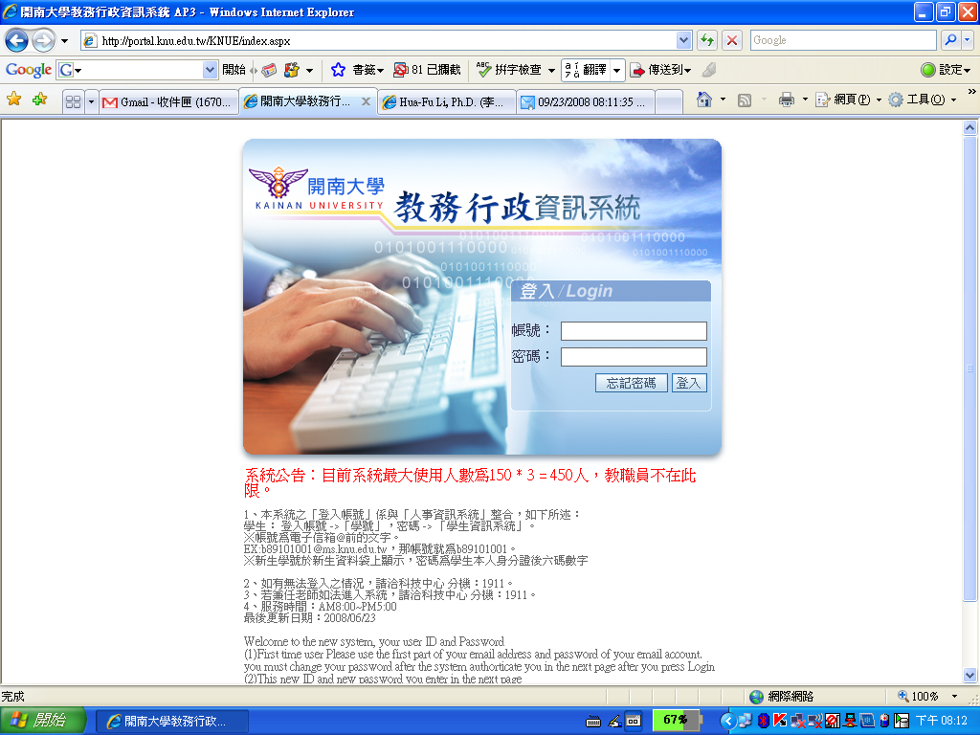

Slide 77
DNS提供的服務 (續)
最簡單的方式
所有的查詢都送到同一台(也是唯一)的DNS伺服器
  集中式的DNS
為什麼不是集中式的 DNS?
單點故障 (a single point of failure)
  整個網路也跟著故障
大量的網路流量 (traffic volume)
  單一伺服器要處理數以億計的DNS查詢
遠距離集中式資料庫 (distant centralized database)
  單一DNS Server無法『靠近』所有發出查詢的clients ➔ 可能發生嚴重的延遲
維護 (maintenance)
  存放數以億計的主機資料，難以維護
不具擴充性!
  DNS採用分散式且具階層式的編排設計!!!

Slide 78
分散式、階層式資料庫: root根 DNS, TLD(top-level domain)高階網域 DNS與authoritative 官方DNS
根 DNS 伺服器
com DNS 伺服器
org DNS 伺服器
edu DNS 伺服器
yahoo.com
DNS 伺服器
pbs.org
DNS 伺服器
poly.edu
DNS 伺服器
umass.edu
DNS 伺服器
amazon.com
DNS 伺服器
假設用戶端想要知道 www.amazon.com 的 IP 位址
用戶端向其中一個根伺服器(root DNS)查詢，尋找 com DNS 伺服器 (TLD DNS)
用戶端向 com DNS 伺服器查詢，得到 amazon.com DNS 伺服器 (官方DNS)
用戶端向 amazon.com DNS 伺服器查詢，得到主機 www.amazon.com 的 IP 位址

Slide 79

DNS：根DNS伺服器 (root DNS Server)
被無法解析名稱的區域DNS伺服器(Local DNS Server)接觸
root DNS伺服器：
  假如不知道名稱的對應，則接觸官方DNS伺服器
  得到對應
  將對應回傳給區域DNS伺服器
a Verisign, Dulles, VA
c Cogent, Herndon, VA (also LA)
d U Maryland College Park, MD
g US DoD Vienna, VA
h ARL Aberdeen, MD
j Verisign, ( 21 locations)
k RIPE London (also 16 other locations)
i Autonomica, Stockholm (plus 28 other locations)
e NASA Mt View, CA
f Internet Software C. Palo Alto, CA (and 36 other locations)
m WIDE Tokyo (also Seoul, Paris, SF)
全世界(2007)共有 13 個root DNS伺服器 (from a to m)
b USC-ISI Marina del Rey, CA
l ICANN Los Angeles, CA

Slide 80
TLD 以及 官方DNS伺服器
高階網域 DNS (TLD) 伺服器
  負責 com、org、net、edu、etc、以及全部的高層國家領域 uk、fr、ca、jp.
    Network solutions公司負責維護 com TLD 的伺服器
    Educause公司負責 edu TLD 的伺服器
官方 DNS 伺服器
  組織(公司或學校)的 DNS 伺服器, 替組織內的伺服器提供管控的主機名稱到IP的對應 (例如，Web 以及 Mail Server)
    可以是組織本身或服務業者ISP來維護的

Slide 81
區域DNS伺服器(Local DNS Server)
不全然屬於階層架構中
  root DNS, TLD DNS, 官方DNS
每個 ISP (家用型 ISP、公司、大學) 都有一個
  也稱為 “預設名稱伺服器(default name server)”
當主機做了一個DNS查詢，此查詢會被傳送到它的區域DNS伺服器
  如同代理伺服器(proxy)，將查詢傳入階層架構中

Slide 82
DNS 分析範例
根 DNS 伺服器
2
假設cis.poly.edu 的主機想要查詢 gaia.cs.umass.edu 的IP位址
  假設區域DNS伺服器為dns.poly.edu
  假設gaia.cs.umass.edu的官方DNS伺服器為dns.umass.edu
3
TLD DNS 伺服器
4
5
區域 DNS 伺服器
dns.poly.edu
7
6
1
8
循環式查詢(iterative queries)：
被聯繫的伺服器回應要聯繫的伺服器名稱
  “我不知道這個名稱，問這個伺服器”
Queries 2, 4, 6
官方 DNS 伺服器
dns.cs.umass.edu
請求主機
cis.poly.edu
gaia.cs.umass.edu
4筆查詢訊息 & 4筆回覆訊息

Slide 83
DNS 分析範例
根 DNS 伺服器
遞迴式查詢(recursive query)：
上一頁PPT中的Query 1
加重被聯繫的DNS伺服器的DNS解析負擔
過重的負擔?
2
3
7
6
TLD DNS 伺服器
區域 DNS 伺服器
dns.poly.edu
5
4
1
8
官方 DNS 伺服器
dns.cs.umass.edu
DNS查詢通常的模式：
從發出request的主機到區域
DNS伺服器的query為『遞迴式』；
其餘的queries則為『循環式』查詢
請求主機
cis.poly.edu
gaia.cs.umass.edu

Slide 84
DNS: 快取(caching)及更新訊息
DNS快取 (DNS caching)
  改善效能延遲，減少網路中大量的DNS訊息數量
一旦 (任何) DNS伺服器收到了DNS回覆(ex: 主機名稱與IP位址的對映)，它會將此對映存在快取(本機記憶體)中
  在一段時間後，快取紀錄會過期(消失)，預設為2天
  TLD 伺服器通常會被快取在區域DNS伺服器中
    因此根伺服器(root DNS Server)不會常常被拜訪到
更新/通知的機制由 IETF 設計
  RFC 2136
  http://www.ietf.org/html.charters/dnsind-charter.html

Slide 85
DNS 紀錄
DNS： 分散式的資料庫，儲存著資源紀錄 (RR: resource records)
RR 格式： (name, value, type, TTL)
Type=A
  name 表示主機名稱
  value 表示IP位址
Type=CNAME
  name 表示某個正規(真正的)名稱的別名
  www.ibm.com 實際上是
  servereast.backup2.ibm.com
  value 為正規名稱
Type=NS
  name 表示領域名稱 (例如 foo.com)
  value 表示此領域的管控名稱伺服器之主機名稱
Type=MX
  value 與 name 相關的郵件伺服器的名稱

Slide 86
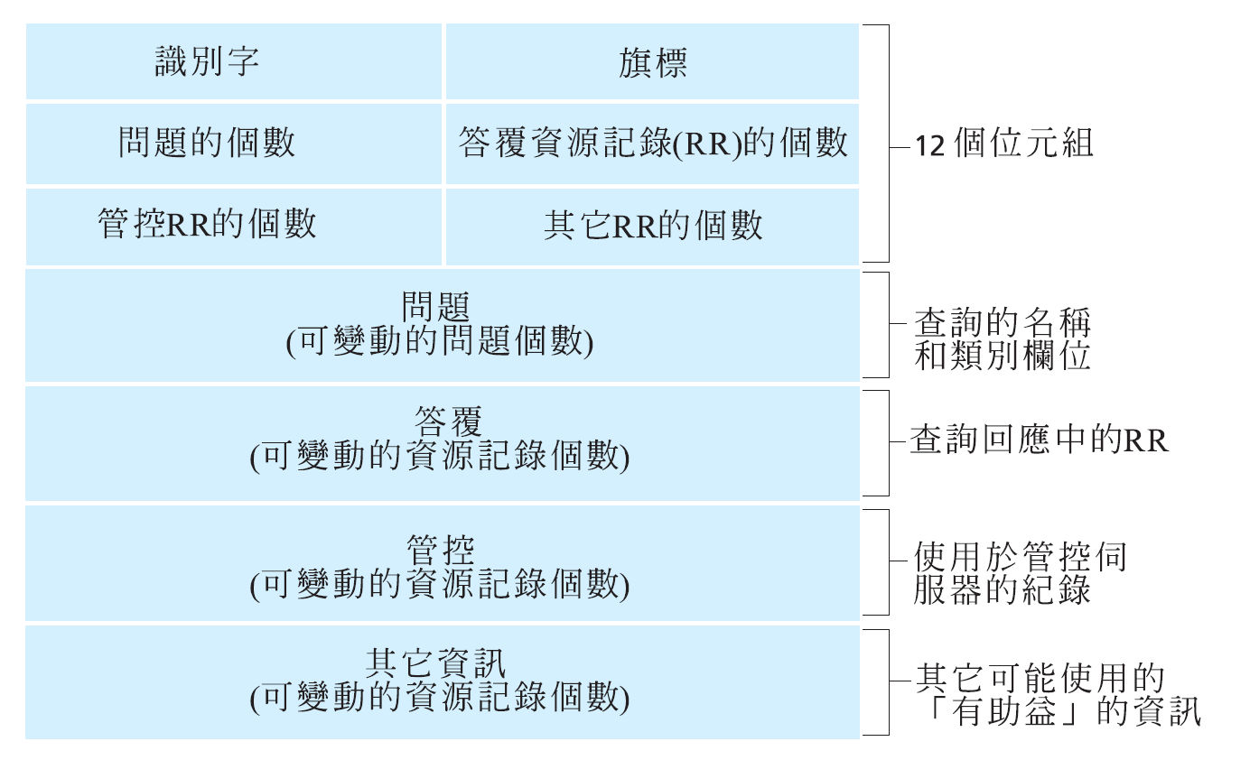
DNS 協定、訊息
DNS 協定 : 查詢及回應訊息，兩者的訊息格式相同
訊息標頭
識別碼：16 位元的號碼，查詢訊息及此查詢的回應訊息使用同一個號碼
旗標:
  查詢或回應
  應遞迴旗標
  有遞迴旗標
  回應為管控的

Slide 87
DNS 協定、訊息
查詢的名稱
、型態欄位
查詢的回應的RR
管控伺服器的紀錄
其他可能有用的資訊

Slide 88
在DNS中新增紀錄
新成立的公司 “Network Utopia”
向註冊服務商(registrar)註冊名稱 networkuptopia.com (例如, Network Solutions)
  需要提供該服務商你的 (主要及次要) 管控DNS伺服器的名稱與IP位址
  服務商在 com TLD 伺服器中輸入兩筆 RR：
  (networkutopia.com, dns1.networkutopia.com, NS)
  (dns1.networkutopia.com, 212.212.212.1, A)
建立官方DNS伺服器中放入 Type A 的 www.networkuptopia.com 紀錄 以及 Type MX 的 networkutopia.com 紀錄
人們要如何得到你的網站的IP位址呢？

Slide 89
在DNS中新增紀錄 (續)
使用者Alice所在的主機會
  送出一筆DNS query ➔ 區域DNS Server
區域DNS Server會
  聯繫某台TLD com Server
    if 這台區域DNS Server沒有快取TLD com Server的位址 ➔ 必須聯繫 root DNS Server
這台TLD com Server會
  包含上述的Type NS與Type A的資源紀錄 (因為註冊商已處理過)
  傳送一筆包含2筆資源紀錄的response給Alice的區域DNS Server
Alice的區域DNS Server會
  傳送1筆DNS查詢給 212.212.212.1，請求www.networkutopia.com的相關TypeA紀錄
  此紀錄提供該主機的IP address (例如 212.212.71.4)
  最後將此IP位址回傳給Alice的主機
Alice的瀏覽器將開啟TCP連線到主機212.212.71.4，並送出HTTP請求

Slide 90
第二章: 應用層
2.1 網路應用的原理
2.2 Web 和 HTTP
2.3 FTP
2.4 電子郵件
  SMTP, POP3, IMAP
2.5 DNS
2.6 點對點檔案分享
2.7 使用TCP的Socket程式設計
2.8 使用UDP的Socket程式設計

Slide 91
點對點應用
Client-Server (用戶端-伺服器架構)
  應用：網頁HTTP、電子郵件SMTP、DNS
  全部依賴於永遠開啟的基礎架構伺服器
P2P (點對點架構)
  應用：檔案散佈分享、編排與搜尋資訊、p2p網際網路電話應用
  極少數依賴於永遠開啟的基礎架構伺服器

Slide 92
點對點檔案分享
Alice 選擇了其中一個對等點：Bob
檔案由Bob的電腦複製到Alice的筆記型電腦： HTTP
當Alice下傳的同時，可能有其他的使用者從Alice上傳
Alice的對等點同時是Web用戶端以及暫時的Web伺服端
所有的對等點都是伺服器 ➔ 高擴充性!
範例
Alice 在她的筆記型電腦上執行對等式的用戶端應用程式
間歇地連接到網際網路，每次連接都得到一個新的IP位址
尋找 “Hey Jude”
應用程式會顯示其它擁有Hey Jude 的副本的對等點

Slide 93
P2P 檔案分享: 資訊定位方法
集中式索引 (centralized index)
查詢漫出 (query flooding)
階層式重疊設計 (hierarchical overlay design)

Slide 94
P2P：集中式索引 (centralized index)
原始的 “Napster” 設計
1) 當對等點(pear)連結時，它會告知中央伺服器(群)：
  IP 位址
  檔案內容與名稱
2) Alice 尋找 “Hey Jude”
  中央伺服器通知Alice，對等點Bob那裡有他要的檔案
3) Alice 向 Bob 請求檔案 (file transfer)
  得到檔案副本後，將更新Alice的索引
    表示Alice有此檔案副本
Bob
集中式
目錄伺服器
1
對等點
1
1
3
2
1
Alice

Slide 95
P2P：集中式索引的問題
集中式索引的架構
  P2P與client-Server的混合架構
問題
  單點故障
  效能瓶頸與基礎架構成本
  版權侵犯：訴訟”目標”是非常明顯的
    唱片業者
檔案傳輸是非集中式的，但內容尋找是高度的集中式

Slide 96
查詢漫出(query flooding)：Gnutella
完全分散式
  非集中式伺服器
索引分散到整個對等點群中
  每個對等點只對其提供分享的檔案建立索引
  不對其它檔案建立索引
公眾領域協定
許多 Gnutella 用戶端實作協定
重疊網路(overlay network): 圖論術語 (虛擬網路)
對等點X以及Y之間有一個邊(edge)，假如他們之間有一個TCP連線
所有活動的對等點和邊定義了重疊網路
邊(edge)：虛擬(不是實體)的連結
一個邊通常只與小於10個的重疊鄰居(相鄰節點)連線
  重疊網路可能有數十萬個節點

Slide 97
Gnutella：協定(protocol)
查詢漫出(query flooding)
經由已存在的TCP連線
傳送查詢訊息
對等點將查詢訊息
轉送出去
  直到查詢擊中
QueryHit
由相反路徑
傳回
檔案傳輸:
HTTP
查詢
查詢擊中
查詢
查詢
查詢擊中
查詢
查詢擊中
擴充性(解法):
有限範圍的查詢漫出
(limited scope query
flooding)
問題:
查詢漫出造成大量的查詢流量 (因為查詢漫出到重疊網路中的每一個節點)
查詢

Slide 98
Gnutella：對等點(ex: Alice)的加入
加入的對等點 Alice必須找到Gnutella網路上的一些其他對等點：使用候選對等點清單
  起頭問題(bootstrap problem)
Alice連續嘗試與清單上的對等點建立 TCP 連線，直到與 Bob 建立連線
漫出： Alice 傳送 Ping 訊息給 Bob ； Bob將 Ping 訊息轉送出去給所有它在重疊網路中的相鄰點(這些點在持續傳送給他們的相鄰點)
  所有收到 Ping 訊息的對等點會回傳 Pong 訊息
Alice收到許多 Pong 訊息。現在Alice可以建立其他的TCP連線
對等點的離開: 請見習題!

Slide 99
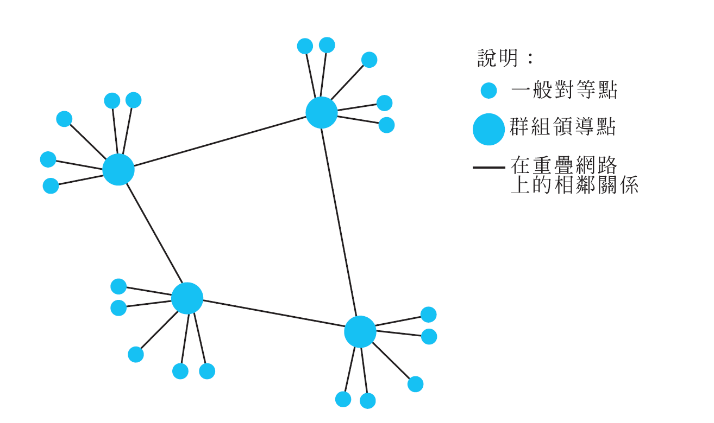
階層式重疊(hierarchical overlay)
結合集中式索引與查詢漫出優點的應用
每個對等點為一個群組領導點(超級對等點)或是被指定給一個群組領導點 (當作子節點)
  超級對等點 : 高頻寬、高可用度之節點
  在對等點以及它的超級對等點間有一個TCP連線
  超級對等點紀錄該子節點的IP與內容 (迷你索引虛擬伺服器)
  在超級對等點間有TCP連線
超級對等點會追蹤它的子對等點的內容
實際應用 : FastTrack、Kazaa、Morpheus、Gnutella
TCP連線
TCP連線
TCP連線
(超級對等點)

Slide 100
比較 用戶端-伺服端 與 P2P架構
Question : 檔案散佈時間(distribution time)為多少?
從最初的一個伺服器到N個其他電腦？N個對等點全部收到一份檔案副本所花的時間
u_{s}: 伺服器上傳的頻寬
伺服器
u_{i}: 每 i 個用戶端的上傳頻寬
u₁
d₁
u₂
u_{s}
d₂
d_{i}: 每 i 個用戶端的下載頻寬
檔案大小 F
d_{N}
網路
(充足的頻寬)
u_{N}

Slide 101
用戶端-伺服端：檔案散佈的時間d_{cs}
伺服器
伺服器連續傳送N個複本：
  NF/u_{s} 時間
i 個用戶端下載取得F/d_{i} 的時間
F
u₁
d₁
u₂
u_{s}
d₂
檔案大小 F
d_{N}
網路 (充足的頻寬)
u_{N}
散佈時間 F
到N個使用的用戶端
用戶端/伺服端的應用
= d_{cs} = max { NF/u_{s}, F/min(d_{i}) }
i
N是成線性增加
(很大的N) see pp.103

Slide 102
P2P：檔案散佈的時間d_{p2p}
伺服器
伺服器必須傳送一個複本： F/u_{s} 時間
i 個用戶端下載取得F/d_{i} 的時間
必須下載NF位元(總計)
F
u₁
d₁
u₂
u_{s}
d₂
d_{N}
網路 (充足的頻寬)
u_{N}
可能最快的上傳速率 (意思是說所有的節點寄送大量的檔案到相同的點) ：
u_{s} + Σu_{i}
(系統總上傳容量 = 伺服器u_{s} + 各個對等點的上傳速率u_{i})
i=1,N
d_{P2P} = max { F/u_{s}, F/min(d_{i}) , NF/(u_{s} + Σu_{i)} }
i
i=1,N

Slide 103
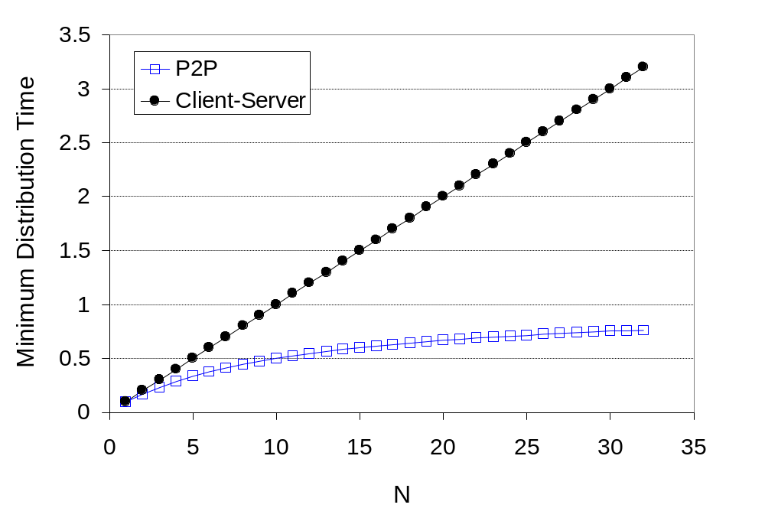
比較用戶端-伺服端與P2P架構

Slide 104
P2P 案例研究：BitTorrent
P2P 檔案散佈
追蹤者(tracker)：
每個奔流都會有一個基礎結構點
紀錄參與奔流的所有對等點的行蹤
奔流 (torrent)：
所有參與散佈某個檔案的對等點 (pear)的總稱
向tracker
註冊取得
對等點列表
交易片段
對等點
Alice
對等點

Slide 105
BitTorrent (1)
Tracker
檔案的片段大小為256kb
對等點剛加入奔流(torrent)：
  沒有任何檔案片段，但是隨時間經過會累積許多片段
  向追蹤者(tracker)註冊自己並取得對等點的列表，連接這些子對等點(”鄰近對等點”)
當下載資料片段時，同時也將片段上傳給其他對等點
  對等點也許進入與離開
  某個對等點取得了整個檔案，它可能會(自私地)離開或(無私地)留在奔流中
  對等點的相鄰對等點是會隨時間變動的!!
Alice

Slide 106
BitTorrent (2)
1. 哪些片段應該要先向相鄰的對等點請求 (Pulling片段)
在任一時間點上，不同對等點持有不同部份的檔案片段
週期性地， Alice會詢問所有其他的相鄰對等點，以取得它們所擁有的片段列表
Alice 會發出請求取得他目前所沒有的片段
  使用最稀有者優先(rarest first)的技巧
  最稀有者 : 相鄰節點中重複副本最少的資料片段
  希望藉由快速散佈這些最稀有者，以達到平均分配奔流的目的
2. 判斷要回應哪些請求 (寄送片段： tit-for-tat)
Alice會寄送資料片段給予目前最高速率提供資料給Alice的四個相鄰點優先權
  每隔10秒重新判斷這四個對等點
每30秒： 會亂數選擇一個額外的相鄰點，並將資料片段傳送給它
  新的靠近對等點也能成為四個最佳上傳者之一

Slide 107

P2P 案例研究：網際網路電話( Skype)
Skype 用戶端(SC)
一般對等點
P2P (pc到pc、pc到話機、話機到pc) Voice-Over-IP (VoIP) 應用
  與IM(即時訊息)相同
2005年以260億元被eBay併購
應用層協定(通過逆向工程來判斷)
階層式的重疊網路
Skype
登入伺服器
Supernode
(SN)超級對等點
Skype 非公開之應用層協定 !

Slide 108
Skype：打電話
開始使用 Skype
SC 註冊到 SN(超級對等點)
  起頭 SN的名單
Skype
登入伺服器
SC 登入 (真實的)
打電話： SC 連接SN 打給 ID
  SN 連接其他 SNs (未知協定、可能的漫出) 找到電話的位址； 回傳位址到 SC
SC 直接連接電話、經由TCP

Slide 109
第二章：應用層
2.1 網路應用的原理
2.2 Web 和 HTTP
2.3 FTP
2.4 電子郵件
  SMTP, POP3, IMAP
2.5 DNS
2.6 點對點檔案分享
2.7 使用TCP的Socket程式設計
2.8 使用UDP的Socket程式設計

Slide 110
Socket 程式設計
目標: 學習如何建立使用socket通訊的用戶端/伺服端的應用程式
Socket API
在BSD4.1 UNIX，1981被介紹
由應用程式 製造、使用、發布
用戶端/伺服端模式
兩種型態的傳輸服務透過socket API：
  不可靠的資料段 (UDP)
  可靠的，位元組串流導向 (TCP)
Socket
一個 主機區域性,
應用程式產生的,
OS控制的 介面 ( 一扇“門”) 成為應用程式的行程(process)
可以同時傳送及接收
訊息 到/從 另一個應用程式的行程

Slide 111
使用TCP的Socket程式設計
Socket： 在應用程式行程與端點至端點傳輸協定 (UCP或TCP)之間的『門』
TCP 服務：使用位元組的可靠傳輸，從一個行程到另一個行程
行程
由應用程式
開發者所控制
由應用程式
開發者所控制
行程
socket
socket
擁有緩衝
區和變數
的TCP
擁有緩衝
區和變數
的TCP
由作業系統
所控制
由作業系統
所控制
網際網路
主機或伺服器
主機或伺服器

Slide 112
使用TCP的Socket程式設計
用戶端必須先建立與伺服器之間的通訊
伺服器行程必須先執行
伺服器必須擁有歡迎用戶端建立連線的socket
用戶端行程藉著下列動作建立與伺服器的連線:
產生用戶端-區域的TCP socket
指定伺服器行程的IP位址、埠號
當 用戶端產生socket： 用戶端 TCP 建立了與伺服器 TCP 的連線
當被用戶端請求建立連線時，伺服端 TCP 為伺服器行程產生新的socket，用來與用戶端通訊
  允許伺服器與多個用戶端對話
  用來源埠號(port)來分辨用戶端 (在第三章中有更多討論)
應用程式的觀點
TCP 在用戶端和伺服端之間
提供可靠的，有順序的位元組
傳輸 (管線)

Slide 113
用戶端/伺服端 socket 的互動: TCP
伺服端 (在 hostid 中執行)
用戶端
為即將來到的請求建立
Socket port = x
welcomeSocket =
ServerSocket() //物件
TCP
建立連線
建立連線到
hostid,port=x的socket
等待連線請求到來
connectionSocket =
welcomeSocket.accept()
clientSocket =
Socket()
使用clientSocket
傳送請求
由connectionSocket
讀取請求
寫入回應至
connectionSocket
從clientSocket讀取回應
關閉
connectionSocket
關閉
clientSocket

Slide 114
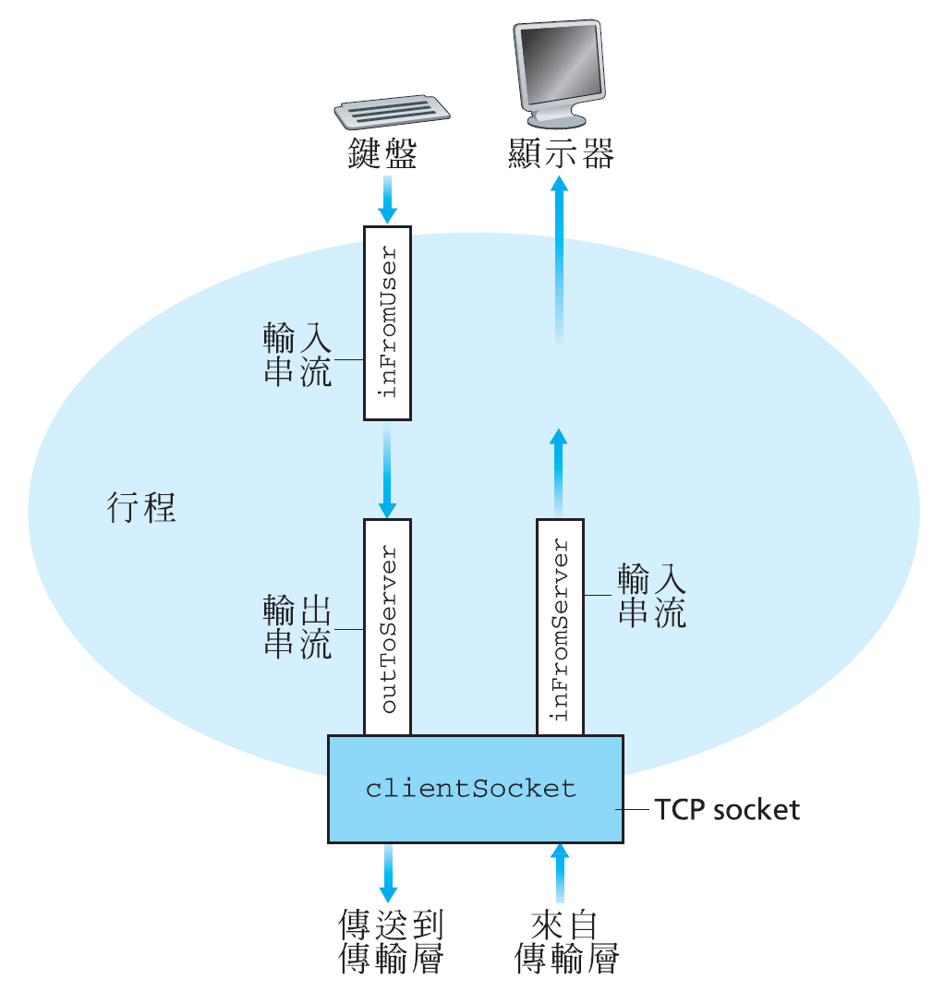
術語：串流 (Stream)
串流(stream) 是流入或流出行程(process)的一連串字元
輸入串流(input stream)連接到該行程的某個輸入來源、例如、鍵盤或某個資料會從之流入Internet的socket
輸出串流(output stream) 連接到一個輸出來源，例如：螢幕或某個資料會從之流出到Internet的socket

Slide 115
使用TCP的Socket程式設計
用戶端-伺服端應用程式範例:
1) 用戶端從它的標準輸入 (inFromUser 串流) 讀入一列資料 , 經過它的socket (outToServer 串流) 將資料傳給伺服端
2) 伺服器從socket讀入一列資料
3) 伺服器將這列資料轉換成大寫，並將它傳送回用戶端
4) 用戶端從socket讀取，並列印這列更改後的資料 (inFromServer 串流)
TCPClient: 3個串流物件與1個socket物件

Slide 116
範例：Java 用戶端 (TCPClient) 非完整程式碼
import java.io.*;
import java.net.*;
class TCPClient {
public static void main(String argv[]) throws Exception
{
String sentence;
String modifiedSentence;
BufferedReader inFromUser =
new BufferedReader(new InputStreamReader(System.in));
Socket clientSocket = new Socket("hostname", 6789);
DataOutputStream outToServer =
new DataOutputStream(clientSocket.getOutputStream());
產生輸入串流
讓使用者讀取鍵盤的輸入
產生
用戶端 socket,
連接到伺服器
產生
輸出串流
連接到socket

Slide 117
範例：Java 用戶端 (TCP) , 續
產生輸入串流
連接到socket
BufferedReader inFromServer =
new BufferedReader(new
InputStreamReader(clientSocket.getInputStream()));
sentence = inFromUser.readLine();
outToServer.writeBytes(sentence + '\n');
modifiedSentence = inFromServer.readLine();
System.out.println("FROM SERVER: " + modifiedSentence);
clientSocket.close();
}
}
傳送一列資料
到伺服端
從伺服器
讀取一列資料

Slide 118
範例：Java 伺服端 (TCPServer) 非完整程式碼
import java.io.*;
import java.net.*;
class TCPServer {
public static void main(String argv[]) throws Exception
{
String clientSentence;
String capitalizedSentence;
ServerSocket welcomeSocket = new ServerSocket(6789);
while(true) {
Socket connectionSocket = welcomeSocket.accept();
BufferedReader inFromClient =
new BufferedReader(new
InputStreamReader(connectionSocket.getInputStream()));
產生歡迎
在埠號 6789
歡迎socket
等待用戶端
的連線請求
產生輸入串流,
連接到socket

Slide 119
範例：Java 伺服端 (TCP) , 續
DataOutputStream outToClient =
new DataOutputStream(connectionSocket.getOutputStream());
clientSentence = inFromClient.readLine();
capitalizedSentence = clientSentence.toUpperCase() + '\n';
outToClient.writeBytes(capitalizedSentence);
}
}
}
產生輸出串流,
連接到socket
從socket
讀取一列訊息
寫入一列訊息到
socket
While迴圈的尾端,
回到迴圈等待另一個用戶端的連結

Slide 120
第二章：應用層
2.1 網路應用的原理
2.2 Web 和 HTTP
2.3 FTP
2.4 電子郵件
  SMTP, POP3, IMAP
2.5 DNS
2.6 點對點檔案分享
2.7 使用TCP的Socket程式設計
2.8 使用UDP的Socket程式設計

Slide 121
使用UDP的Socket程式設計
UDP：在用戶端和伺服端之間沒有”連結”
沒有交握程序
傳送端會明確地在每個封包加上目的端的 IP 位址以及埠號(port)
伺服端必須從收到的封包中抽出傳送者的 IP位址以及埠號
UDP：傳送的資料可能會順序顛倒或遺失
應用程式的觀點
UDP 提供位元組群組
(在用戶端和伺服端之間的”資料段”)
的不可靠傳輸

Slide 122
用戶端/伺服端 socket 互動： UDP
伺服端 (在 hostid上執行)
用戶端
為即將到來的請求建立
port=x,
建立socket,
clientSocket =
DatagramSocket()
serverSocket =
DatagramSocket()
建立位址 (hostid, port=x,
使用 clientSocket 傳送資料段請求
由serverSocket
讀取請求
寫入回應至
serverSocket
指定用戶端主
機位址及埠號
從clientSocket讀取回應
關閉
clientSocket

Slide 123
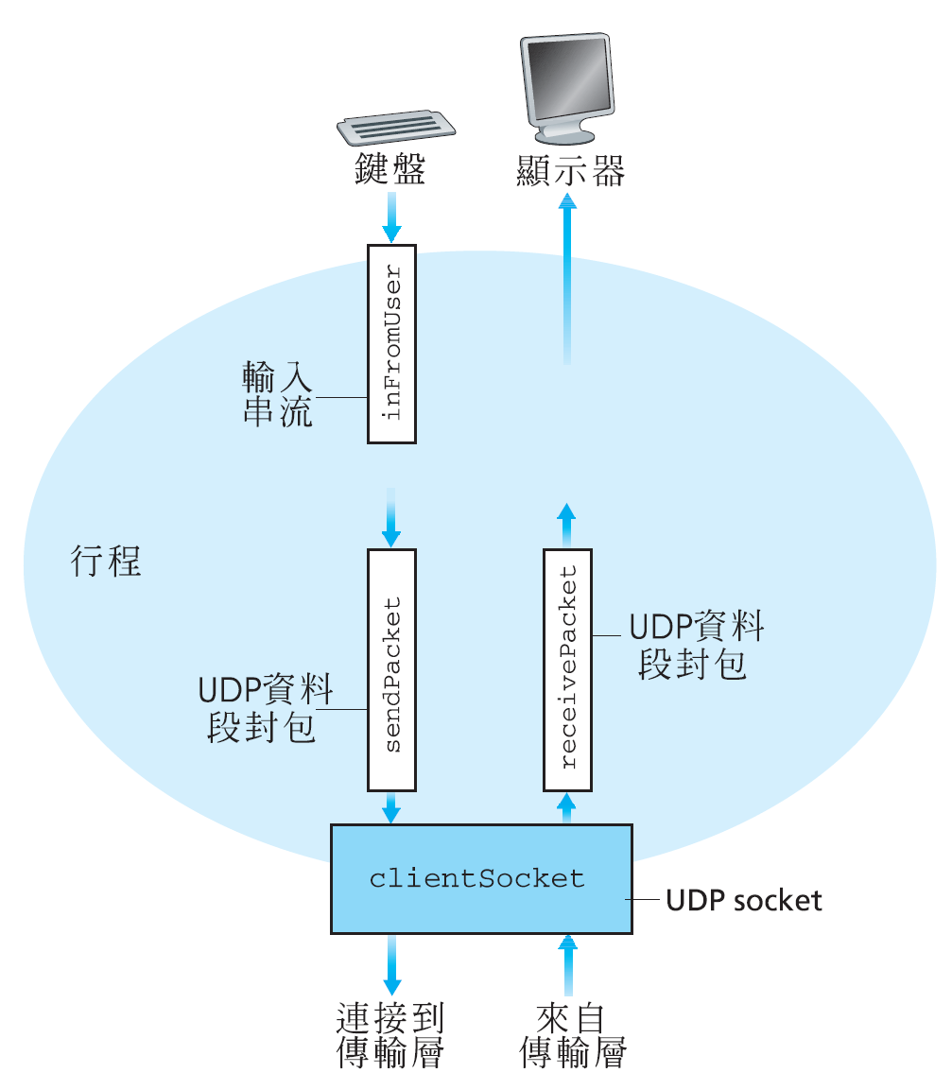
使用UDP的Socket程式設計
用戶端-伺服端應用程式範例:
1) 用戶端從它的標準輸入讀入一列資料 , 經過它的socket 將資料傳給伺服端
2) 伺服器從socket讀入一列資料
3) 伺服器將這列資料轉換成大寫
4) 伺服器端將修改的資料經尤其socket送出給用戶端
5) 用戶端從socket讀入修改過的資料，並列印該行於其標準輸出(螢幕)

Slide 124
範例：Java 用戶端 (UDPClient)
import java.io.*;
import java.net.*;
class UDPClient {
public static void main(String args[]) throws Exception
{
BufferedReader inFromUser =
new BufferedReader(new InputStreamReader(System.in));
DatagramSocket clientSocket = new DatagramSocket();
InetAddress IPAddress = InetAddress.getByName("hostname");
byte[] sendData = new byte[1024];
byte[] receiveData = new byte[1024];
String sentence = inFromUser.readLine();
sendData = sentence.getBytes();
產生輸入串流
產生用戶端 socket
使用DNS將
主機名稱轉換
成 IP 位址

Slide 125
範例：Java 用戶端 (UDP), 續
產生資料段, 包含要傳送的資料、長度、IP位址、埠號
DatagramPacket sendPacket =
new DatagramPacket(sendData, sendData.length, IPAddress, 9876);
clientSocket.send(sendPacket);
DatagramPacket receivePacket =
new DatagramPacket(receiveData, receiveData.length);
clientSocket.receive(receivePacket);
String modifiedSentence =
new String(receivePacket.getData());
System.out.println("FROM SERVER:" + modifiedSentence);
clientSocket.close();
}
}
傳送資料段到伺服器
從伺服器讀取資料段

Slide 126
範例：Java 伺服端 (UDPServer)
import java.io.*;
import java.net.*;
class UDPServer {
public static void main(String args[]) throws Exception
{
DatagramSocket serverSocket = new DatagramSocket(9876);
byte[] receiveData = new byte[1024];
byte[] sendData = new byte[1024];
while(true)
{
DatagramPacket receivePacket =
new DatagramPacket(receiveData, receiveData.length);
serverSocket.receive(receivePacket);
在埠號9876
產生資料段socket
為收到的資料段
產生空間
接收
資料段

Slide 127
範例：Java 伺服端 (UDP), 續
String sentence = new String(receivePacket.getData());
InetAddress IPAddress = receivePacket.getAddress();
int port = receivePacket.getPort();
String capitalizedSentence = sentence.toUpperCase();
sendData = capitalizedSentence.getBytes();
DatagramPacket sendPacket =
new DatagramPacket(sendData, sendData.length, IPAddress,
port);
serverSocket.send(sendPacket);
}
}
}
取得傳送端的 IP 位址以及埠號
產生要傳送到
用戶端的資料段
將資料段
寫出到socket
While的末端,
繼續迴圈等待另一個資料段

Slide 128
第二章：總結
我們對網路應用的研習現在完整了!
應用程式架構
  用戶端-伺服端
  對等式
  混合式
應用程式服務需求：
  可靠性、頻寬、延遲
網際網路傳輸服務模型
  連線導向，可靠的：TCP
  不可靠的，資料段：UDP
特定的協定:
  HTTP
  FTP
  SMTP、POP、IMAP
  DNS
socket 程式設計

Slide 129
第二章： 總結
最重要的：有關協定的學習
典型的請求/回應訊息交換：
  用戶端請求資訊或服務
  伺服器回應資料或狀態碼
訊息格式:
  標頭: 提供資料的資訊之欄位
  資料: 傳輸的資訊
重要的主題：
控制 vs. 資料訊息
  相同頻帶，不同頻帶
集中式 vs. 分散式
無狀態的 vs. 狀態的
可靠的 vs. 不可靠的訊息傳輸
“網路邊緣的複雜度”

